Slide 1




추천시스템 기반 영화 스트리밍 사이트
2025. 01.04.
팀명 : DATA로 팀원 : 김승훈, 곽현철, 조진형, 양현우, 서정임
Notes:
안녕하세요. DATA로 팀 팀장을 맡고 있는 김승훈입니다.
저희 팀은 본 KDT과정에서 배울 수 있는 기술을 최대한 활용할 수 있는
주제라고 생각한 “추천시스템 기반 영화 스트리밍 사이트＂를 생각해보았습니다.
저희가 만든 영화스트리밍 사이트 픽앤플릭스 발표 시작하겠습니다.

Slide 2
Contents
Ⅰ
개발 개요
Ⅱ
AWS 클라우드 환경 구축
Ⅲ
데이터 모델링
Ⅳ
추천 알고리즘
Ⅴ
WEB 화면 구축
Ⅵ
시연 영상
Notes:
발표 순서는 다음과 같이 6개의 파트로 구성하여 진행하도록 하겠습니다.

Slide 3
Ⅰ
개발 개요
팀원 소개 및 담당 업무
서비스 개발 배경
서비스 개발 목적 및 필요성
추진 일정
서비스 개발 프로세스
개발 환경 및 기술
Notes:
개발 개요 입니다.

Slide 4





01
팀원 소개 및 담당 업무
팀원
곽현철
팀원
조진형
팀장
김승훈
팀원
서정임
팀원
양현우
데이터 수집 및 분석
DB 모델링 및 기획
AWS 인프라 구축
데이터 분석
개발 기획 및 총괄 책임
데이터 분석
Front & Back 구축
DB 모델링 및 구축
Front & Back 구축
DB 모델링
Notes:
저희 팀은 팀장인 저와 4명의 팀원으로 구성되어있으며,
AWS 인프라구축, 데이터 수집 및 분석, DB 모델링 , 프론트와 백 구축의 역할을 나누어 진행하였습니다.

Slide 5
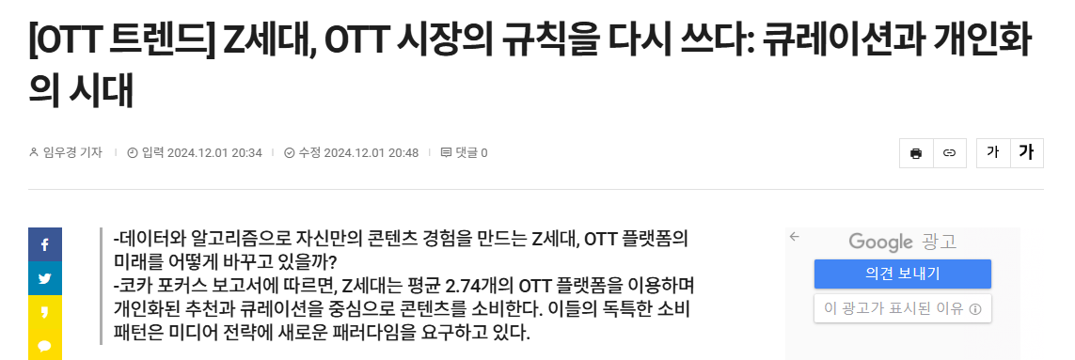
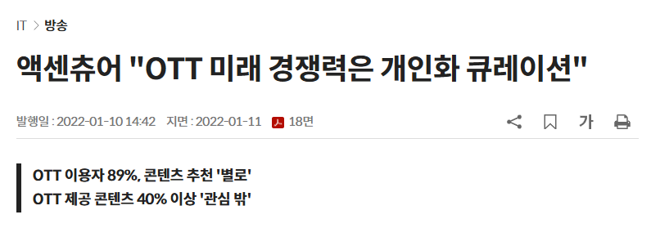
02
서비스 개발 배경
현황
개선
OTT 업계 최근 이슈
개인화 큐레이션이 반영된 OTT 사이트
추천시스템 기반
(시청 로그 기준, 유사도 기준)
영화 스트리밍 사이트
출처 : 트렌디 뉴스 (https://www.k-trendynews.com/news/articleView.html?idxno=176271)
출처 : 전자신문 etnews (https://www.etnews.com/20220110000172)
Notes:
OTT 업계의 최근 이슈는 큐레이션과 개인화에 대한 언급이 많았었고
특히, 이용자들의 89%는 콘텐츠 추천이 별로라고 응답하였고, 제공 콘텐츠 중 40%는 관심 밖이라는 통계도 볼 수 있었습니다.
그래서 저희는 개인화 큐레이션이 어떻게 반영되면 사용자에게 만족도를 향상시킬 수 있는지 고민하면서
이 OTT 사이트를 만들었습니다.

Slide 6


03
서비스 개발 목적 및 필요성
추천 시스템 기반 영화 스트리밍 사이트
① 개인화되는 감상 트렌드
② 전문성과 접근성을 갖춘 서비스
개인화된 시청 경험 제공
- 사용자의 영화 이용 로그를 기반으로 각 개인의 취향과 선호도에 맞는 콘텐츠를 추천함으로써 사용자 경험을 극대화
방대한 콘텐츠의 효율적 탐색
- 방대한 콘텐츠 생산으로 인해 원하는 콘텐츠를 찾기 어려워지면서, 사용자에게 적합한 콘텐츠 추천 서비스 필요
전문성 높은 사용자를 위한 장르 및 키워드 기반 추천
- 영화 전문가 또는 특정 장르에 깊은 관심을 가진 사용자를 위한 세분화된 검색 및 추천 기능을 제공
- 장르, 감독, 배우, 키워드 등 다양한 요소를 기준으로 영화 탐색
간편한 인터페이스를 통한 접근성 향상 - 신규 이용자들에게 빠르고 간편한 영화 추천 환경을 제공하여 서비스 만족도 향상 제고
전문성과 접근성을 충족한 개인화된 영화 추천 ➔ 영화 시청 경험 극대화 및 사용자 만족도 향상
Notes:
그래서 저희는 2가지의 목적을 가지고 만들었습니다.
이용로그를 기반으로 추천하여 개인화된 시청경험을 제공하고, 방대한 콘텐츠의 효율적 탐색이 편리하도록 하였습니다.
또, 특정장르에 깊은 관심을 가지는 사용자에 대한 장르, 키워드 기반 추천과
접편한 인터페이스를 통한 접근성을 향상 시켰습니다.
최종적으로는 영화 시청경험을 극대화하여 사용자 만족도를 향상하는 목적이 있겠습니다.

Slide 7
04
추진 일정
WBS
구분 |  | 8월 |  |  |  | 9월 |  |  |  | 10월 |  |  |  | 11월 |  |  |  | 12월
 |  | 1w | 2w | 3w | 4w | 1w | 2w | 3w | 4w | 1w | 2w | 3w | 4w | 1w | 2w | 3w | 4w | 1w | 2w | 3w | 4w
개발 기획 | 개발기획/진행 협의
 | 개발 방향 수립
개발 준비 | AWS 파이프라인 구성 기획
 | DB 구성 기획 (Table 정의)
개발 진행 | 웹사이트 개발
 | AWS 파이프라인 구축
 | DB 구성
 | 추천 시스템 개발
※ 세부 일정은 WBS 파일 참고
Notes:
일정은 개발기획, 개발준비, 개발진행 3가지로 구성되어있으며, 실제 개발은 3개월 정도 진행하였습니다.

Slide 8
05
서비스 개발 프로세스
웹사이트
Python Flask
HTML
데이터 파이프라인
API Gateway
kinesis
Glue
이용자 데이터 테이블 관리 DB 서버
MySql 서버
01
인프라 구축
S3
02
분석
시스템
구축
데이터 수집
이용 로그 수집
데이터 처리
Glue ETL 과정
분석에 필요한 테이블 변환
데이터 분석
기초 통계 분석 (ex. 빈도분석)
빈도 기반 추천
사용자 정보
콘텐츠 장르별
실시간 콘텐츠 순위
03
추천
시스템
개발
Python Scikit-Learn(ML)
개인화 콘텐츠 추천 서비스 제공
내용/협업 필터링
모델 평가
개별, 일관성 검증
사용자 콘텐츠 평점
피드백 반영
데이터 추가 수집 및 개선
04
서비스
운영
서비스 배포 및 운영
서비스 사용자 대상 만족도 및 개선사항 도출
사용자 피드백 반영 개선
: 프로젝트 범위
Notes:
개발 프로세스는 인프라 구축, 분석시스템 구축, 추천시스템 개발 3단계로 진행을 했으며
인프라 구축 파트에서는, 웹사이트 구축, 파이프라인구축, DB 서버 구축의 단계가 있고
분석 시스템 파트에서는, 데이터 수집, 처리, 분석, 빈도기반 추천,
마지막으로 파이썬 싸이킷런을 통한 내용 및 협업 필터링 기반으로 추천 시스템을 개발하였습니다.

Slide 9






06
개발 환경 및 기술
주 개발 언어
데이터 베이스
프론트
개발 및 디버깅 툴
클라우드 환경
Notes:
개발환경 및 기술은 다음과 같습니다.

Slide 10
Ⅱ
AWS 클라우드 환경 구축
AWS 클라우드 환경 구축
Notes:
AWS 클라우드 환경 구축에 대해 말씀드리겠습니다.

Slide 11
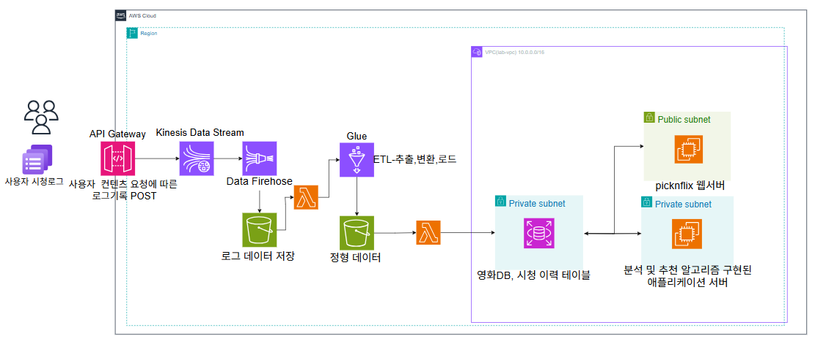

01
AWS 클라우드 환경 구축
AWS 클라우드를 이용한 수집, 정제, 분석 파이프라인 구축
Pipe-Line Architecture
1
2
3
4
API post 요청 후 kinesis와 firehose를 거쳐 S3에 로그데이터 실시간 저장
glue가 S3 데이터를 크롤링하여 내장 DB에 저장하는 Lambda 함수 실행
ETL 처리 후 정형 데이터 S3에 저장
Lambda 트리거를 발생시켜 RDS 테이블에 저장
Notes:
다음 그림과 같이 파이프라인을 구성하였습니다.
API POST 요청 후 키네시스와 파이어호스를 거쳐 로그데이터를 실시간으로 저장하고
GLUE가 데이터를 크롤링하여 ETL과정 후 DB에 저장하는 람다 함수를 실행하여
RDS에 테이블을 저장하는 형태의 파이프라인 입니다.

Slide 12
Ⅲ
데이터 모델링
데이터 수집
데이터 전처리

Slide 13
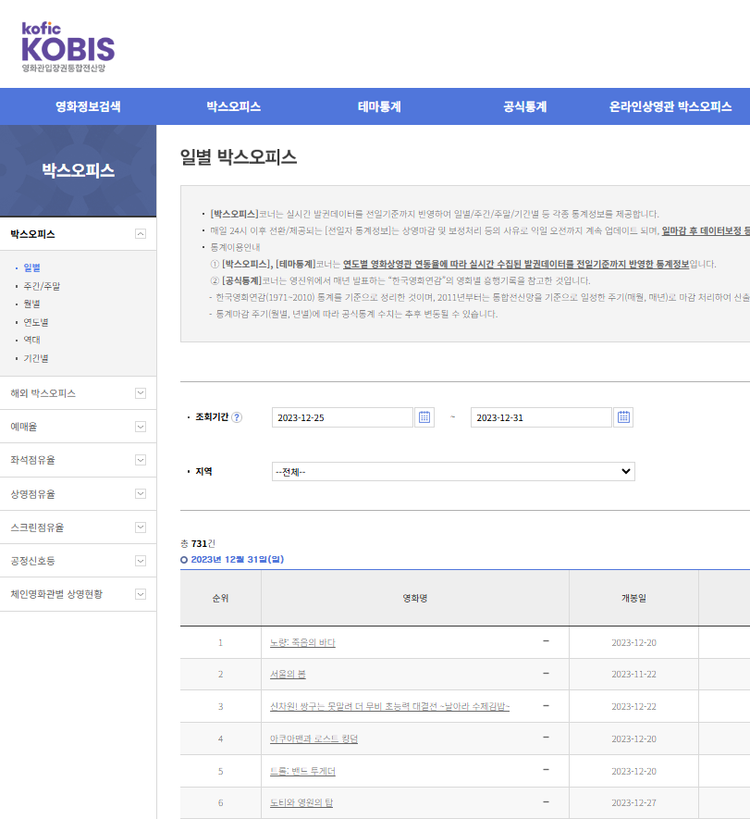
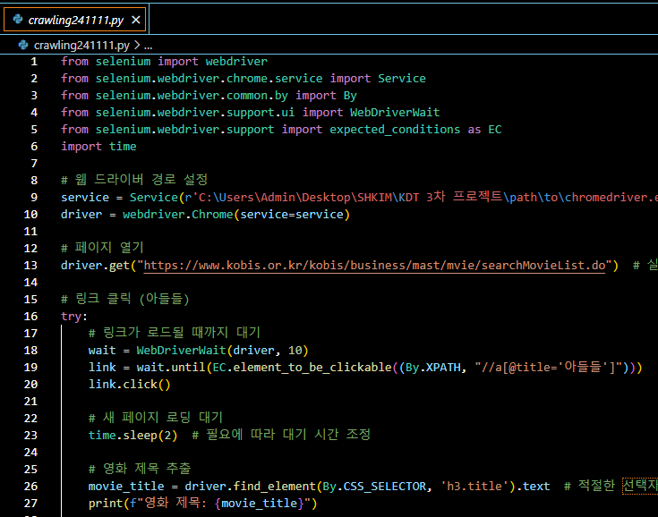
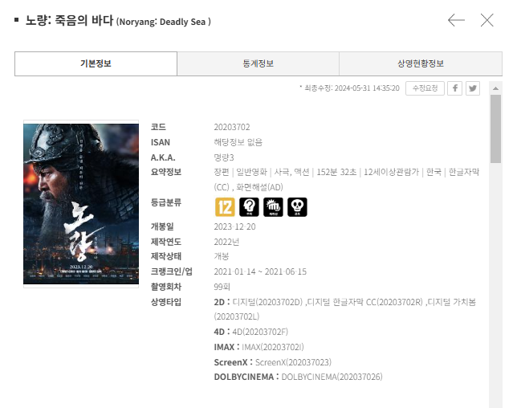
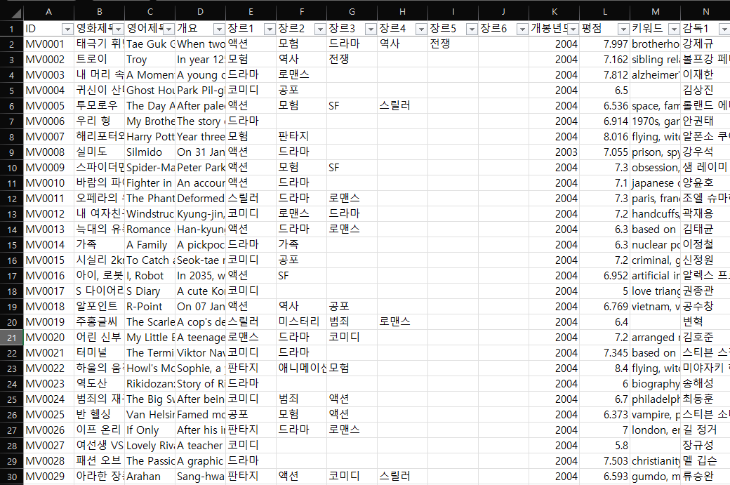
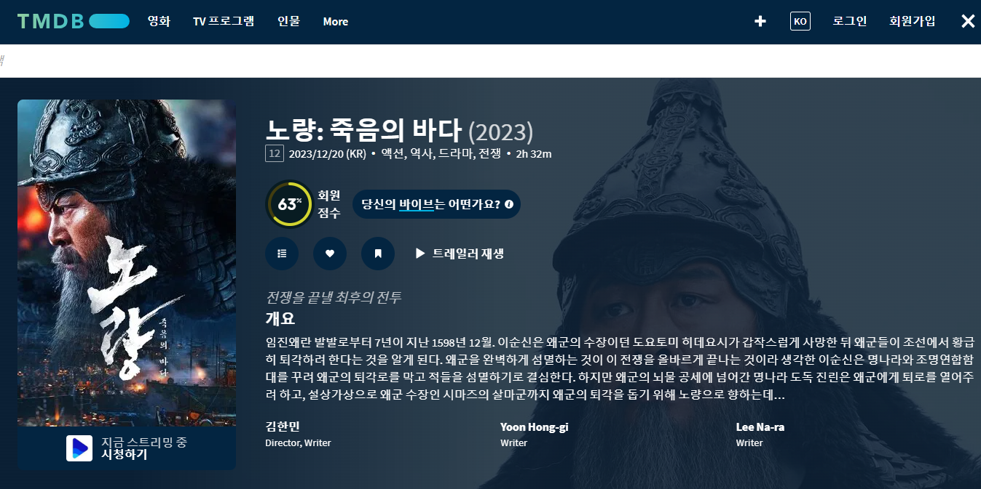
01
데이터 수집 (사전)
Web-Scraping(Python Selenium)을 활용한 사전 데이터 구축
영화 정보 스크래핑 CODE
영화 정보 스크래핑.CSV
Notes:
영화 스트리밍 사이트 구현을 하기 위해서는
영화 정보 사전데이터를 구축하는 웹스크래핑 하는 단계가 필요하였습니다.
파이썬 셀레니움 라이브러리로 코비스와 티엠디비 사이트를 통하여, 사이트 구축에 필요한 데이터를 추출하였습니다.

Slide 14


02
데이터 전처리 (사전)
웹 스크래핑(Web-Scraping) 후 데이터 전처리
영화 상세정보
영화 키워드
영화 평점
01
02
03
수집 항목 :
제목, 포스터, 감독, 배우, 장르, 개봉년도 등 영화 기본정보 추출
수집 항목 :
영화의 스타일과 성격을 추측할 수 있는 키워드가 담긴 데이터 추출
수집 항목 :
영화의 평점과 평가한 인원 수 추출
수집 기준 :
KOFIC 통합 전산망을 참조하여 2004~2024년 한국 박스 오피스 흥행 순위 상위 50개 영화 데이터 추출
수집 기준 :
KOFIC 최근 20년 박스오피스 TOP50 영화 기준 TMDB에서 키워드 추출
수집 기준 :
KOFIC 최근 20년 박스오피스 TOP50 영화 기준 TMDB에서 평점 및 평가한 인원 추출
자료 출처
자료 출처
자료 출처
추출 테이블
추출 테이블
추출 테이블
장르
영화 장르
영화 시놉시스
영화 메타
평점
영화 국가
영화 감독
영화 배우
기타 영화 정보
Notes:
수집하는 영화의 기준은 2004년 부터 2024년 까지의 한국 박스오피스 50개로 약 963개의 영화를 수집하였습니다.
따라서, 영화 상세정보, 키워드, 평점에 대한 정보를 스크래핑 하였고
각 파트에 따른 추출 테이블은 아래와 같습니다.

Slide 15
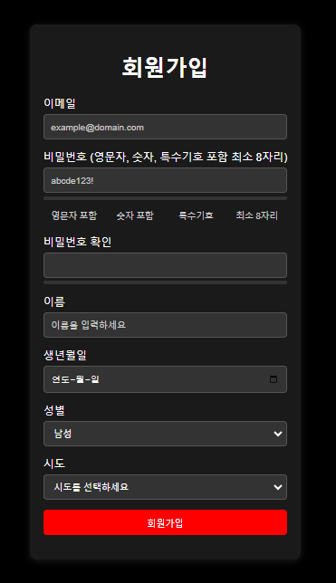
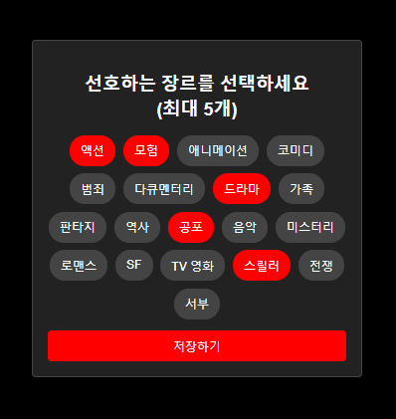
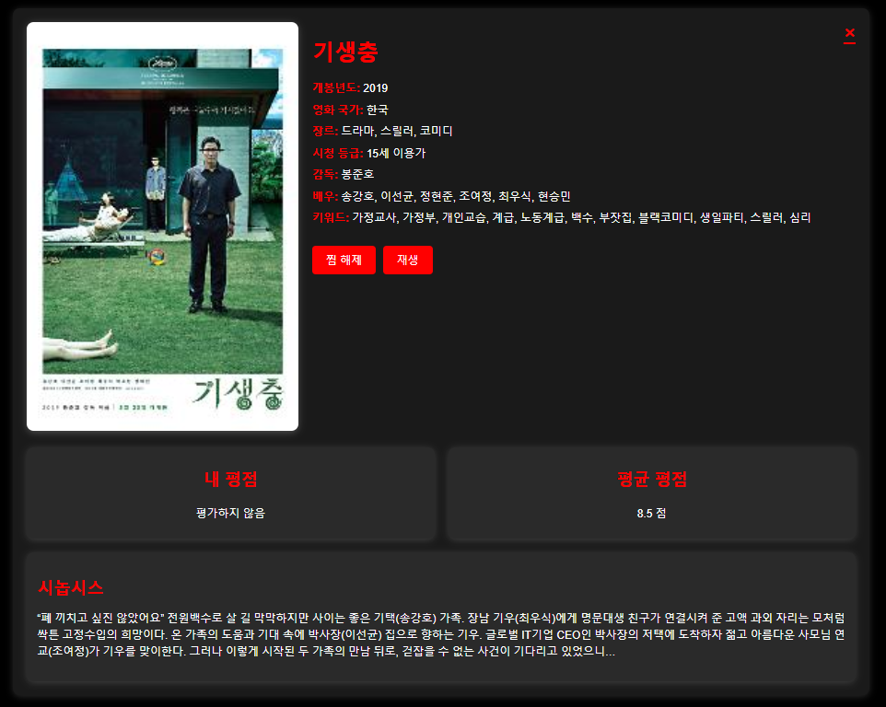
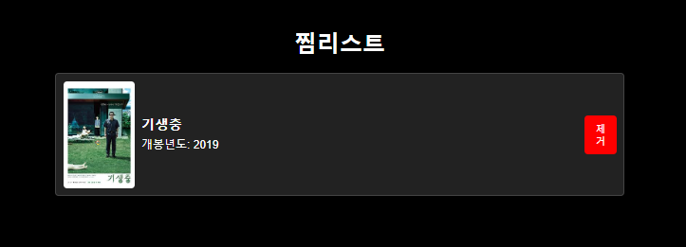
02
데이터 전처리 (웹)
유저 입력 명시적 데이터
01
데이터 수집
수집 항목 :
사용자 정보 (user_id, user_name, email_id, domain, gender 등)
사용자 선호 장르
(user_id, genre_id 등)
위시리스트
(movie_id, add_time 등)
수집 기준 :
회원가입 시 입력한 사용자 정보와, 선호장르
웹사이트 이용 중 선택한 위시리스트 등
추출 테이블
위시리스트
사용자 정보
사용자 선호 장르
위시리스트
Notes:
향후 웹페이지에서 유저가 입력하여 얻게되는 사용자정보, 선호장르, 위시리스트를 수집하게 됩니다.
오른쪽 사진은 사용자가 내용을 선택하면 수집되는 웹화면의 예시입니다,

Slide 16
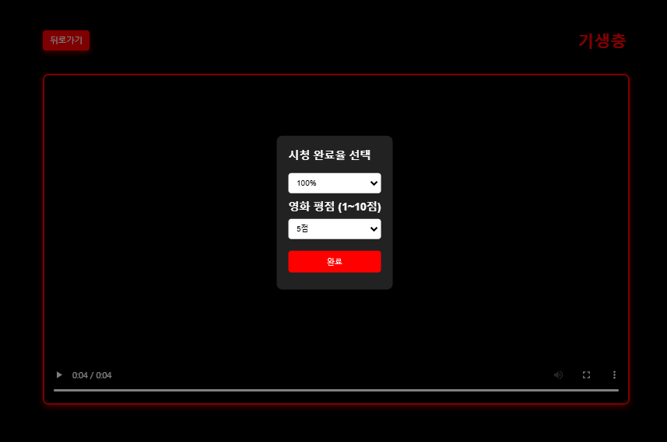
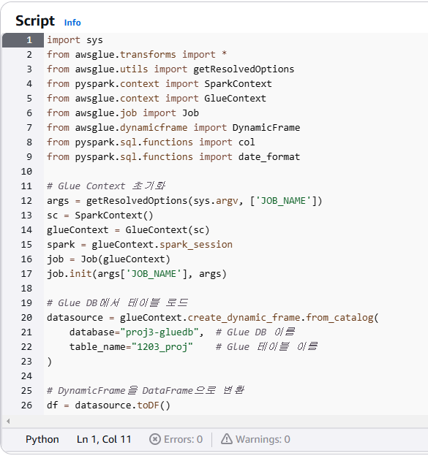
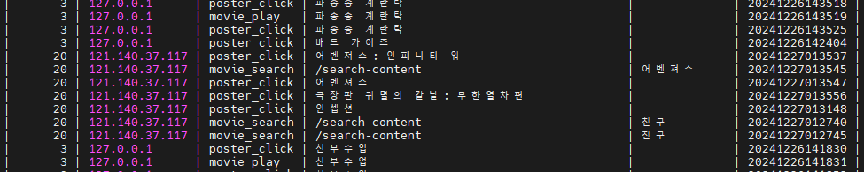
02
데이터 전처리 (웹)
유저 로그 기반 암묵적 데이터
02
데이터 수집
수집 항목 :
사용자 시청 기록
(user_id, d_date, day_seq_no, movie_id, watch_start_time, watch_stop_time, watch_time, grade, watch_per 등)
접근 이력
(user_id, ip, req_type, content_name, search_text, timestamp 등)
수집 기준 :
사용자가 시청한 영화정보와 접근이력 등 추출
추출 테이블
사용자 시청 기록
접근 이력
Notes:
유저가 시청하면 받는 로그로 사용자 시청기록, 접근이력 수집하게 됩니다.
오른쪽 사진은 마찬가지로 시청을 하면 수집되는 웹화면의 예시입니다,

Slide 17
Ⅳ
추천 알고리즘
추천 알고리즘 흐름도
추천 알고리즘 방식

Slide 18
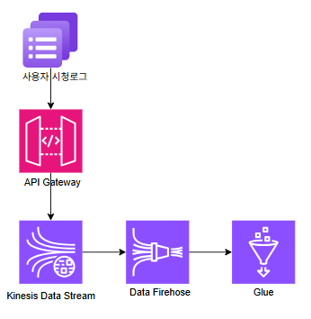
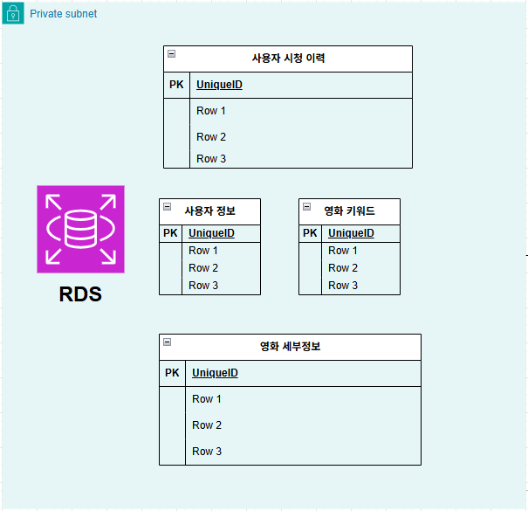
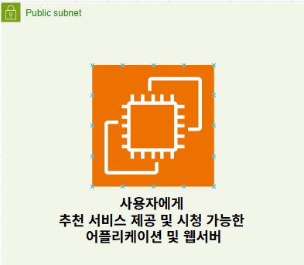
01
추천 알고리즘 흐름도
추천 알고리즘 진행 세부 Flow - Chart
사용자 시청 이력 데이터
장르, 키워드 데이터
1
2
3
4
입력 데이터
사용자 ID
시청 이력
시청한 영화 메타데이터
데이터 처리
메타데이터 벡터화
- 장르: CountVectorizer
- 키워드: TfdifVercorizer
벡터화된 메타데이터 간 유사도 계산
사용자 선호 벡터를 생성 및 유사 영화 추출

Slide 19
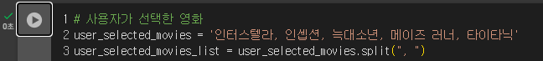
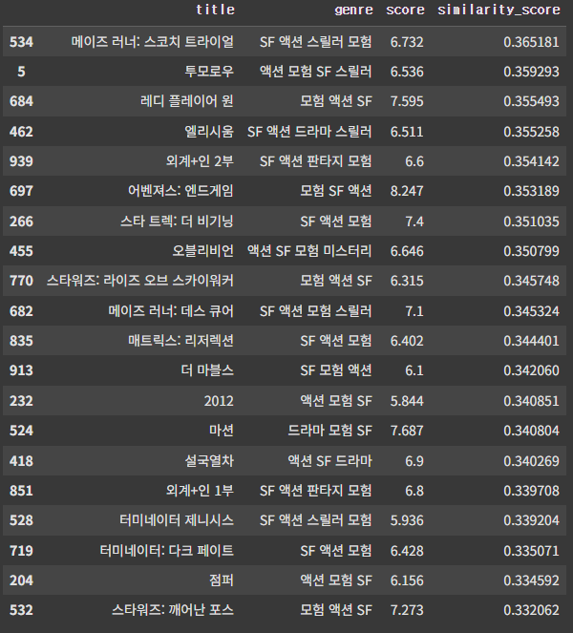
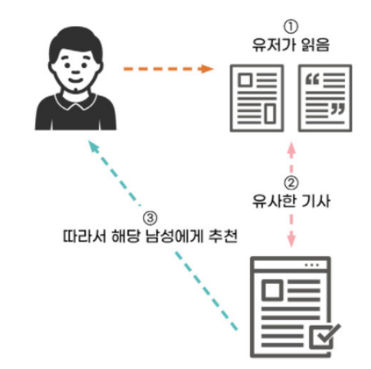
02
추천 알고리즘 방식 (콘텐츠 기반 필터링)
Python 라이브러리 Scikit-Learn을 활용하여 콘텐츠 기반 필터링 구축 완료
콘텐츠 기반 필터링
01
시청 컨텐츠와 유사도 높은 컨텐츠 추천
사용자 시청 이력 데이터 분석
EX) 인터스텔라, 인셉션, 늑대소년,
메이즈 러너, 타이타닉 영화의 장르&키워드 유사도 기반 영화 리스트

Slide 20
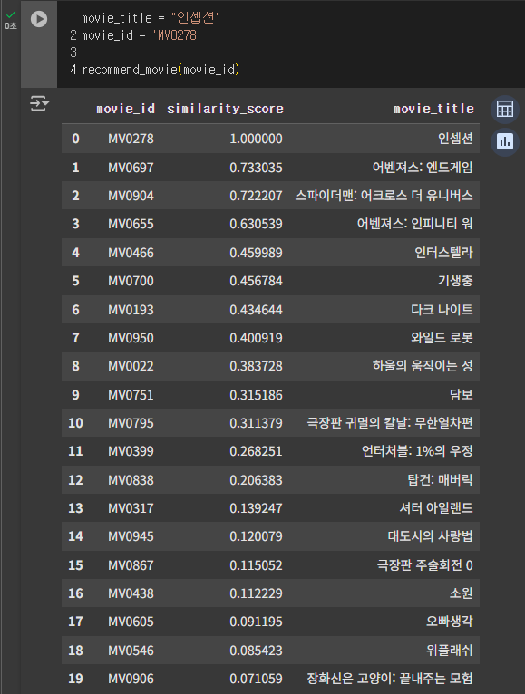
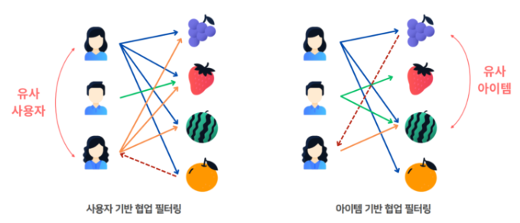
02
추천 알고리즘 방식 (협업 필터링)
Python 라이브러리 Scikit-Learn을 활용하여 협업 기반 필터링 구축 완료
협업 필터링
02
제품 또는 사용자간 유사도를 기반으로 컨텐츠 추천
사용자 기반 협업 필터링
- 특정 사용자와 유사한 다른 사용자의 선호 아이템 추천
3. 아이템 기반 협업 필터링
- 특정 아이템을 선호하는 사용자의 유사도 높은 아이템 추천
EX) 인셉션 영화를 본
타 유저가 선호하는 영화 리스트

Slide 21
Ⅴ
WEB 화면 구현
회원가입 및 로그인
메인 페이지
주요 기능
세부 화면
관리자 페이지

Slide 22
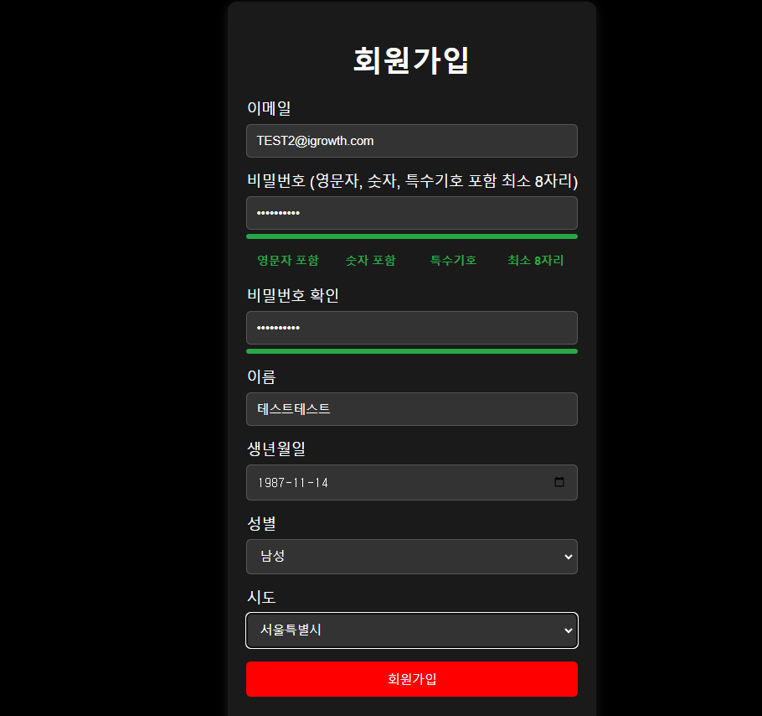
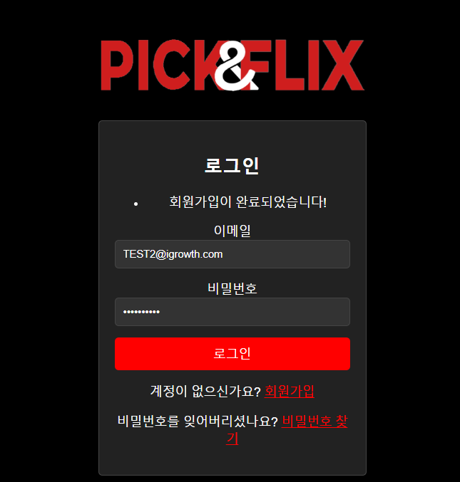
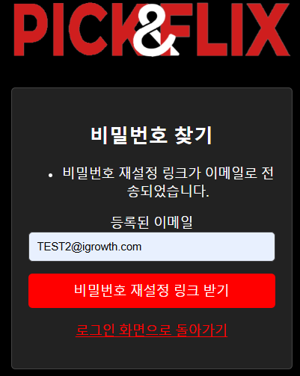
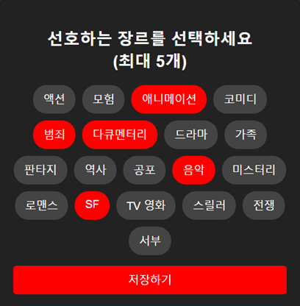
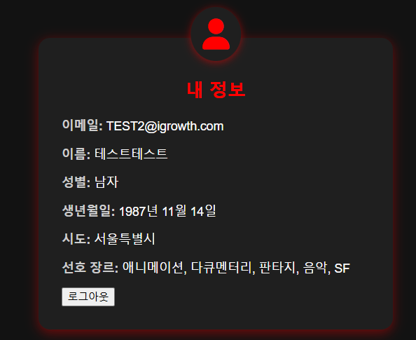
01
회원가입 및 로그인
회원가입 페이지
비밀번호 찾기
첫 로그인 시 선호장르 선택
회원정보 확인

Slide 23
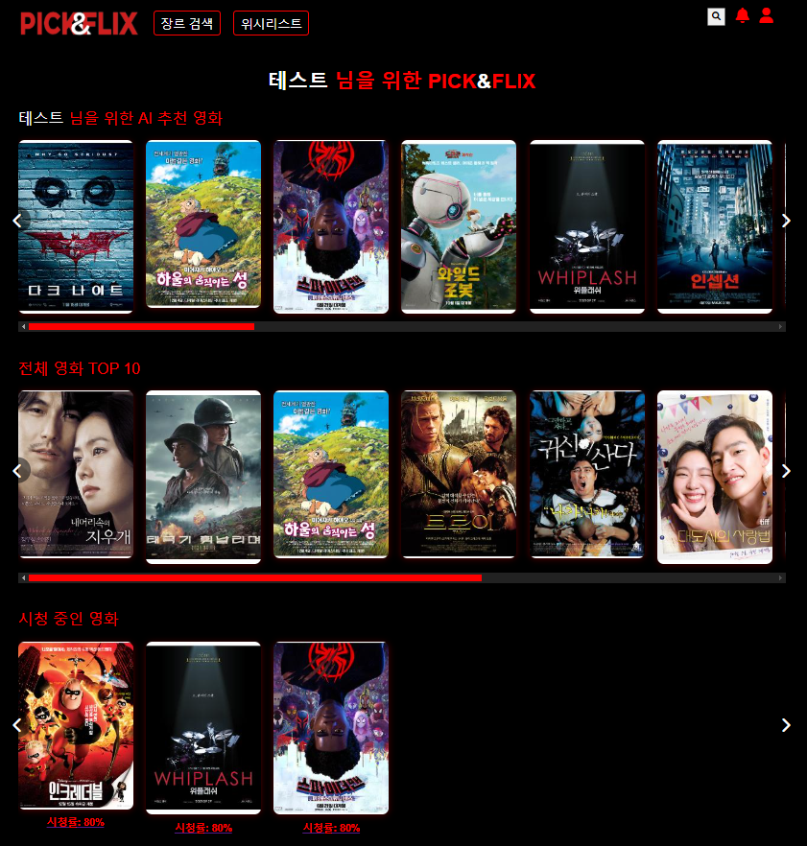
02
메인 페이지
OOO님을 위한 AI추천 영화
CASE 1) 영화 시청기록 5개 미만
선택한 선호 장르 영화들을 별점순, 최신 개봉 순으로 제공
CASE 2) 영화 시청기록 5개 이상
시청한 영화의 장르들을 탐색하여 별점순, 최신 개봉 순으로 제공
전체 영화 TOP10
모든 사용자의 시청 시간을 탐색하여 주간 시청 시간 합이 가장 큰 상위 10개 영화 추출
시청 중인 영화
사용자가 시청한 영화들 중 영화 시청 완료율이 100%가 아닌 영화 데이터
Notes:
결과적으로 웹페이지에 영화 정보들이 업로드 되었으며
조건에 맞는 영화 포스터가 띄워져 있습니다
사용자 AI 추천 영화는 시청 기록이 없는 신규 사용자는 user_pref_table을 참조하여 선택한 선호 장르 영화들을 별점순, 최신 개봉순으로 정렬하여 제공합니다
시청 기록을 보유한 기존 사용자는 user_watched_log 테이블을 참조하여 시청한 영화의 장르들을 탐색하여 별점순, 최신 개봉 순으로 정렬하여 제공
전체 영화는 주간 단위로 업데이트하여 전체 사용자의 시청 시간의 합이 가장 큰 영화 상위 10개를 추출하여 제공합니다.
시청 중인 영화는 사용자가 시청한 영화들 중 영화 시청 완료율이 100% 미만인 영화 정보를 추출하여 제공합니다.

Slide 24
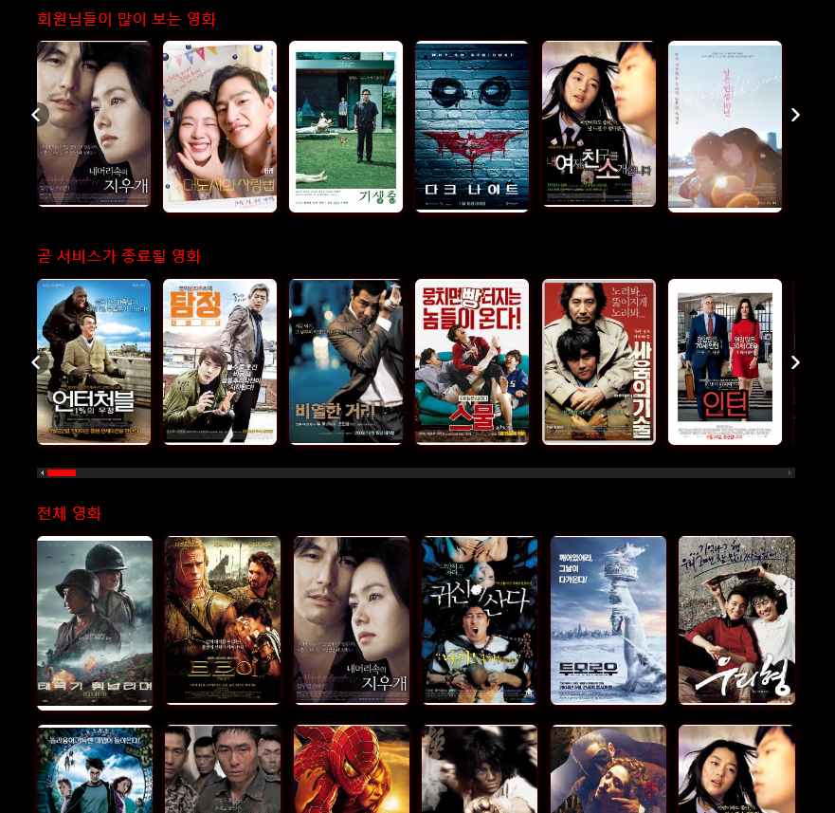
02
메인 페이지
(나이)대 (성별)들이
많이 보는 영화
사용자들의 동일연령대, 동일성별이 시청한 상위 10개의 영화들을 출력
곧 서비스가 종료 될 영화
end_time 컬럼을 참조하여 컨텐츠 만료 일자가 임박한 영화들을 출력
전체 영화
movie_info에 저장된 모든 영화들을 출력
Notes:
user_watched_log를 참조하여 시청자와 비슷한 연령대(10대, 20대, 30대...)와 동일 성별이 시청한 영화들 중 상위 10개 영화 추출
종료 예정 영화는 movie_info를 참조하여 계약 만료가 1달 이내에 임박한 영화들을 모두 띄우는 곳입니다.
전체 영화는 movie_info가 보유한 모든 영화들을 스크롤을 내리면 띄울 수 있는 곳입니다.

Slide 25
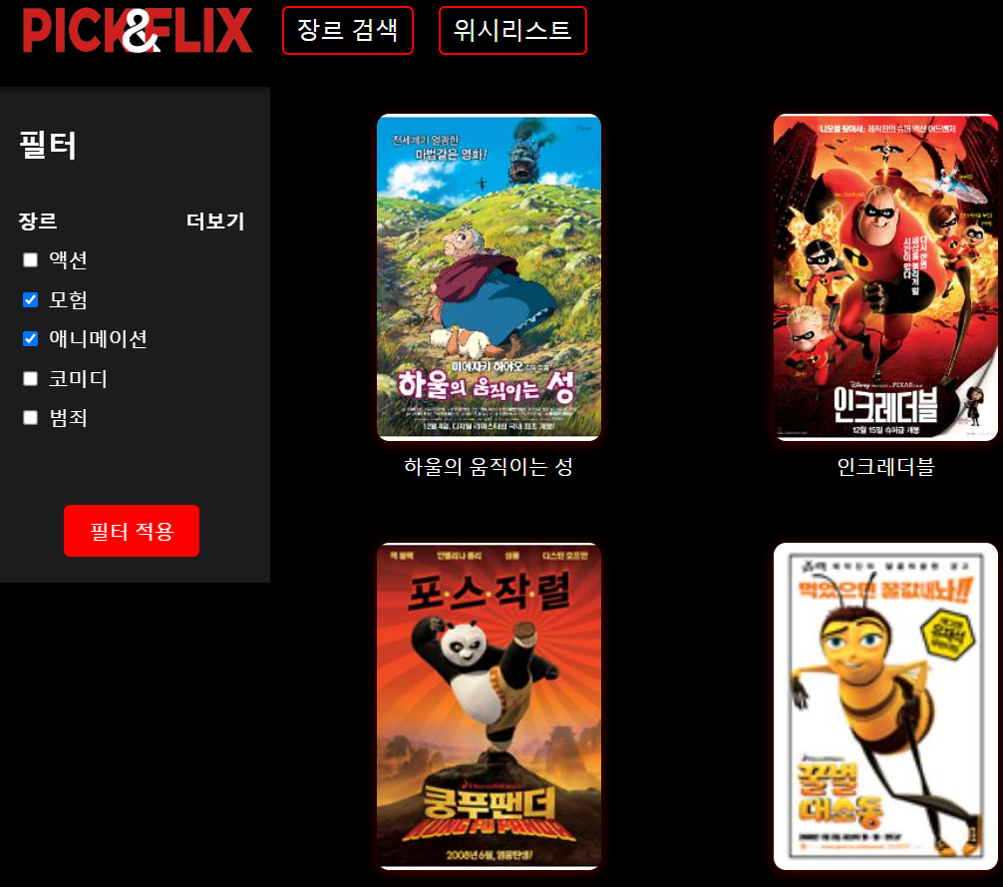
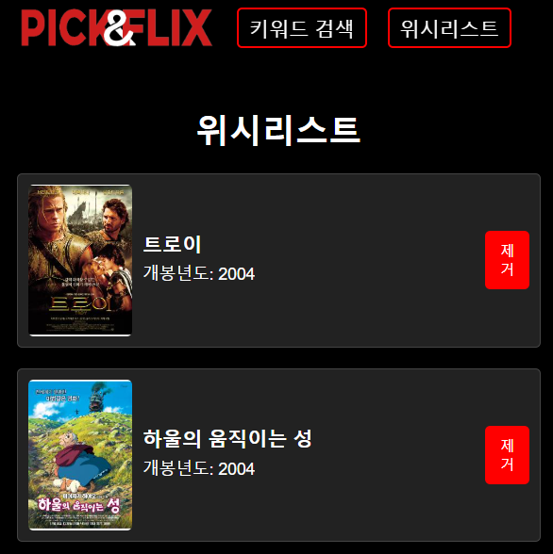

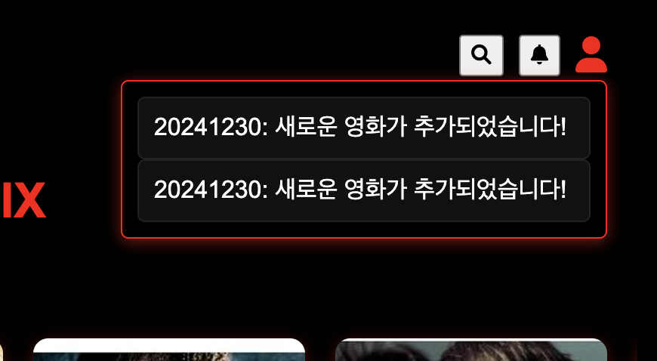
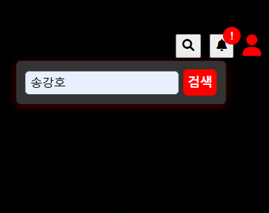
03
주요 기능
장르 검색
위시리스트 선택
일반 검색 (제목, 배우, 감독, 키워드 등)
신규 영화 알림

Slide 26
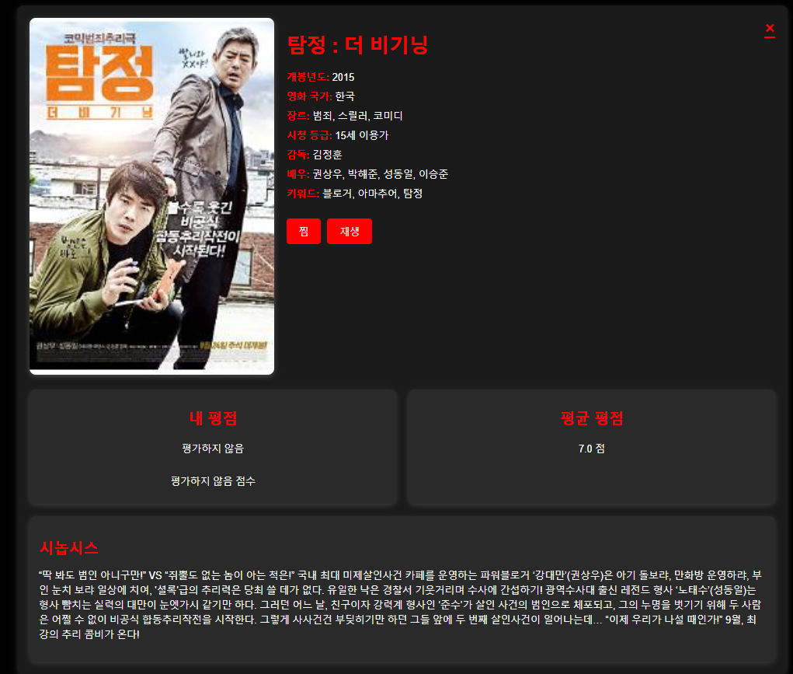

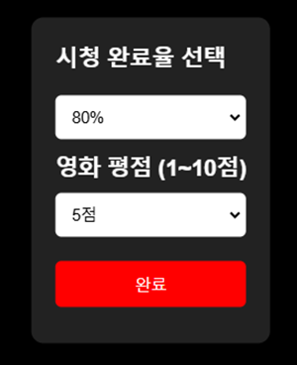
04
세부 화면
영화 정보 화면
영화 재생화면

Slide 27
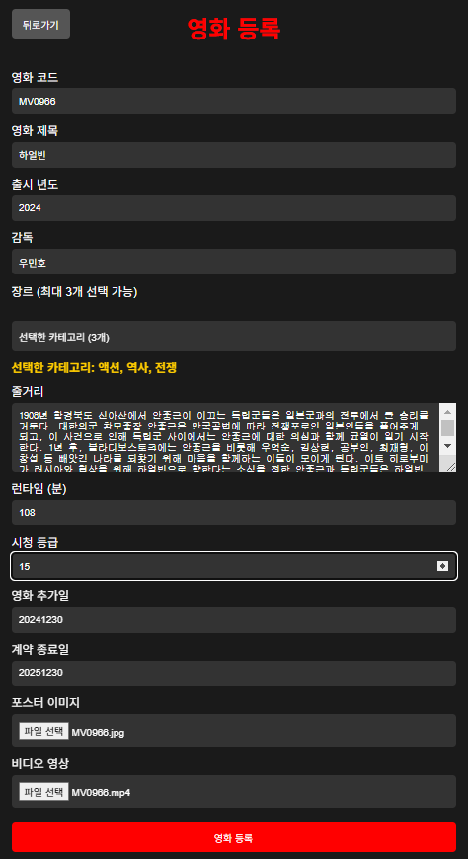
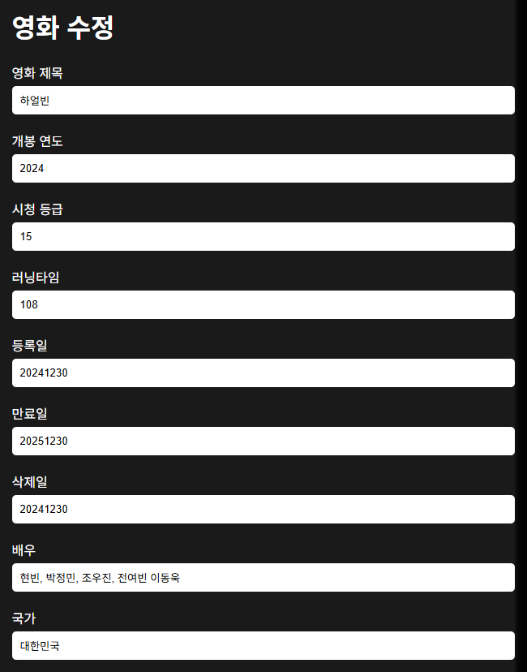
05
관리자 페이지
영화 추가 페이지
영화 정보 수정 페이지

Slide 28
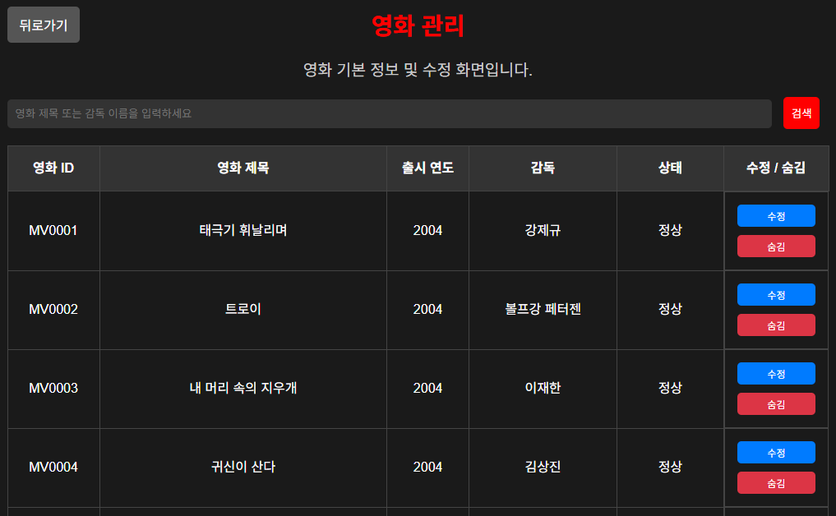
05
관리자 페이지
영화 정보 관리

Slide 29
Ⅵ
시연 영상
동영상

Slide 30
01
동영상
시연 동영상

Slide 31
Q & A

Slide 32
감사합니다

